Slide 1
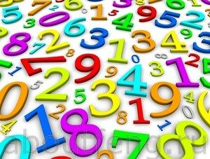
Тақырыбы: Сандар

Slide 2
Сандардың шығу тарихы
САННЫҢ ШЫҒУ ТАРИХЫСан ұғымы өте ерте заманда туған. Бұл ұғым ғасырлар бойы кеңейтіліп әрі жалпылана түскен. Өлшеулер жүргізу қажеттілігі оң рационал сандарға әкеп соқтырды.Теңдеулерді шешу теріс сандардың шығуына алып келді. Теріс сандар ұзақ уақыт бойы “жалған” сандар деп есептеліп, “қарыз” (“борыш”), “жеткіліксіздік” (“жетімсіздік”) ретінде түсіндіріліп келген. Оң және теріс сандарға амалдар қолдану ережесі ұзақ уақыт бойы тек қосу және азайту жағдайлары үшін ғана ғарастырылып отырған. Мысалы, бұл ережені үнді математиктері 15 ғасырда былай тұжырымдаған: “Екі мүліктің қосындысы мүлік болады, екі қарыздың қосындысы қарыз болады, мүлік пен қарыздың қосындысы бұлардың айырмасына тең болады”. Тек 17 ғасырда ғана Декарт пен Ферма енгізген координаттар әдісі пайдаланыла бастағаннан бері теріс сандар оң сандар мен тең праволы сандар ретінде қабылданады. Бүтін және бөлшек сандар рационал жиынын құрайды. Бұл сандар есептеуге қолайлы: екі рационал санның қосындысы, айырмасы, көбейтіндісі және бөліндісі (бөлгіш нөлден басқа сан болғанда) рационал сандар болып табылады. Рационал сандардың тығыздық қасиетібар, мұның арқасында кез келген кесіндісі бірлік өлшем ретінде қабылданған кесіндімін кез келген дәлдік дәрежесі бойынша өлшеуге және де өлшеу нәтижесін рационал санмен өрнектеуге болады. Сондықтан рационал сандар ұзақ уақыт бойы адамзаттың іс жүзінде қажеттіктерін толық қамтамасыз етіп келді (және де қазіргі кезге дейін қамтамасыз етуде). Соған қарамастан шамаларды өлшеу мәселесі жаңа сан, иррационал санның шығуына әкеп тіреді. Ежелгі Грецияда Пифагордың (біздің заманымызға дейінгі 6 ғасырда) мектебінде, егер өлшеу бірлігі ретінде квадраттың қабырғасы алынатын болса, онда квадраттың диагоналын рационал санмен өрнектеуге болмайтыны дәлелденген болатын. Квадраттың диагоналы және оның қабырғасы секілді кесінділерді өлшенбейтін кесінділер деп атаған. Бұдан кейінгі уақытта (біздің заманымызға дейінгі 5-4 ғасырларда) ежелгі грек математиктері толық квадрат болмайтын кез келген натурал n саны үшін n санының иррационалдығын дәлелдеді.
Үндістаннаң , Таяу және Орта шығыстың, ал кейініректе Европаның математиктері иррационал шамаларды пайдаланды. Бірақ ұзақ уақыт бұларды тең праволы сан ретінде қабылдамай келген. Оларды қабылдауға Декарттың “Геометриясының” шығуы ықпал жасады. Әрбір рационал немесе иррационал сан координаттық түзудің бойында нүктемен кескінделеді, және керісінше, координаттық түзудің бойындағы әрбір нүктеге белгілі бір рационал немесе иррационал, яғни нақты сан сәйкес келеді. Иррационал сандар ендірілгеннен кейін координаттық түзудің бойындағы барлық “бос орындар” толтырылды. Осы қасиетке сүйеніп, нақты сандар жиыны (рационал сандар жиынынан айырмашылығы) үздіксіз болып табылады делінеді.

Slide 3
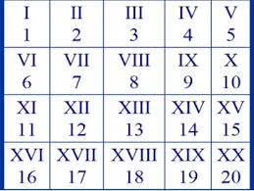
Рим цифры

Slide 4
Рим сандары
Рим Цифрлары– сандарды белгілеу үшін қолданылатын таңбалау жүйесінің дәстүрлі аты. Рим сандары жүйесі ондық разрядтар мен олардың жартысы үшін айрықша таңбалар енгізуге негізделген:
Б.з.б. 500-жылдар шамасында этрускілерде пайда болып, Ежелгі Римде қолданылған. Кез келген натурал сан осы цифрларды қайталау арқылы жазылады. Егер бұл жағдайда үлкен цифр кіші цифрдың алдында тұрса, онда олар өзара кемиді (азайту принципі), ал егер кіші цифр үлкен цифрдың алдында тұрса, онда кіші цифр үлкен цифрдан қосылады (қосу принципі). Соңғы ереже бір цифрды төрт рет қайталап жазбау үшін қолданылады. Мысалы: VІІ=5+2=7, ІX=10–1=9, XІV=10+(5—1)=14, XXL= =50—10—10=30, XXXІІІ=10 +10+10+1+1+1=33, т.б. Рим цифрлары арқылы жазылған көптаңбалы цифрларға арифметикалық амалдар қолдану өте қолайсыз. Қазір Рим цифрлары көп қолданылмайды

Slide 5
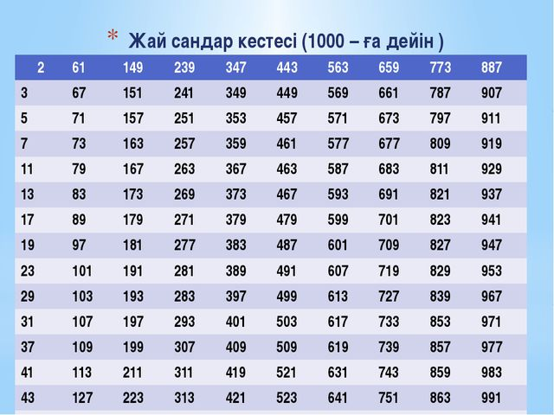
Жай сандар

Slide 6
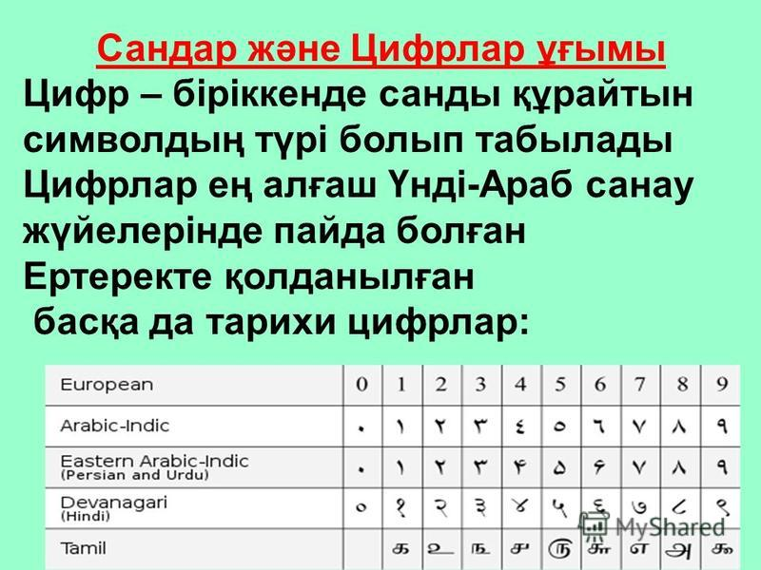
Сандар және цифрлар

Slide 7


Slide 8


Slide 9
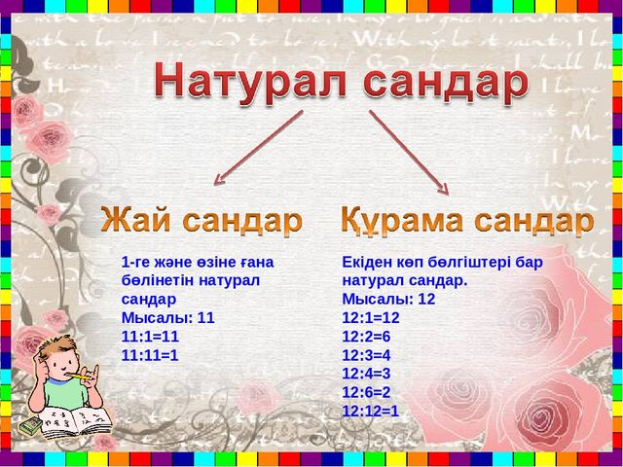

Slide 10
